Slide 1
科学通史
吴国盛
清华大学科学史系

Slide 2
课程目标
描画科学的全景历史
营造整体的科学形象
在科学与人文之间架设桥梁
培养自主学习深度阅读讨论交流的习惯

Slide 3
教学方式
课上听讲
课下阅读（每讲布置阅读材料20页左右）
网上讨论（网络学堂）
课下作业（网上提交）

Slide 4


Slide 5


Slide 6
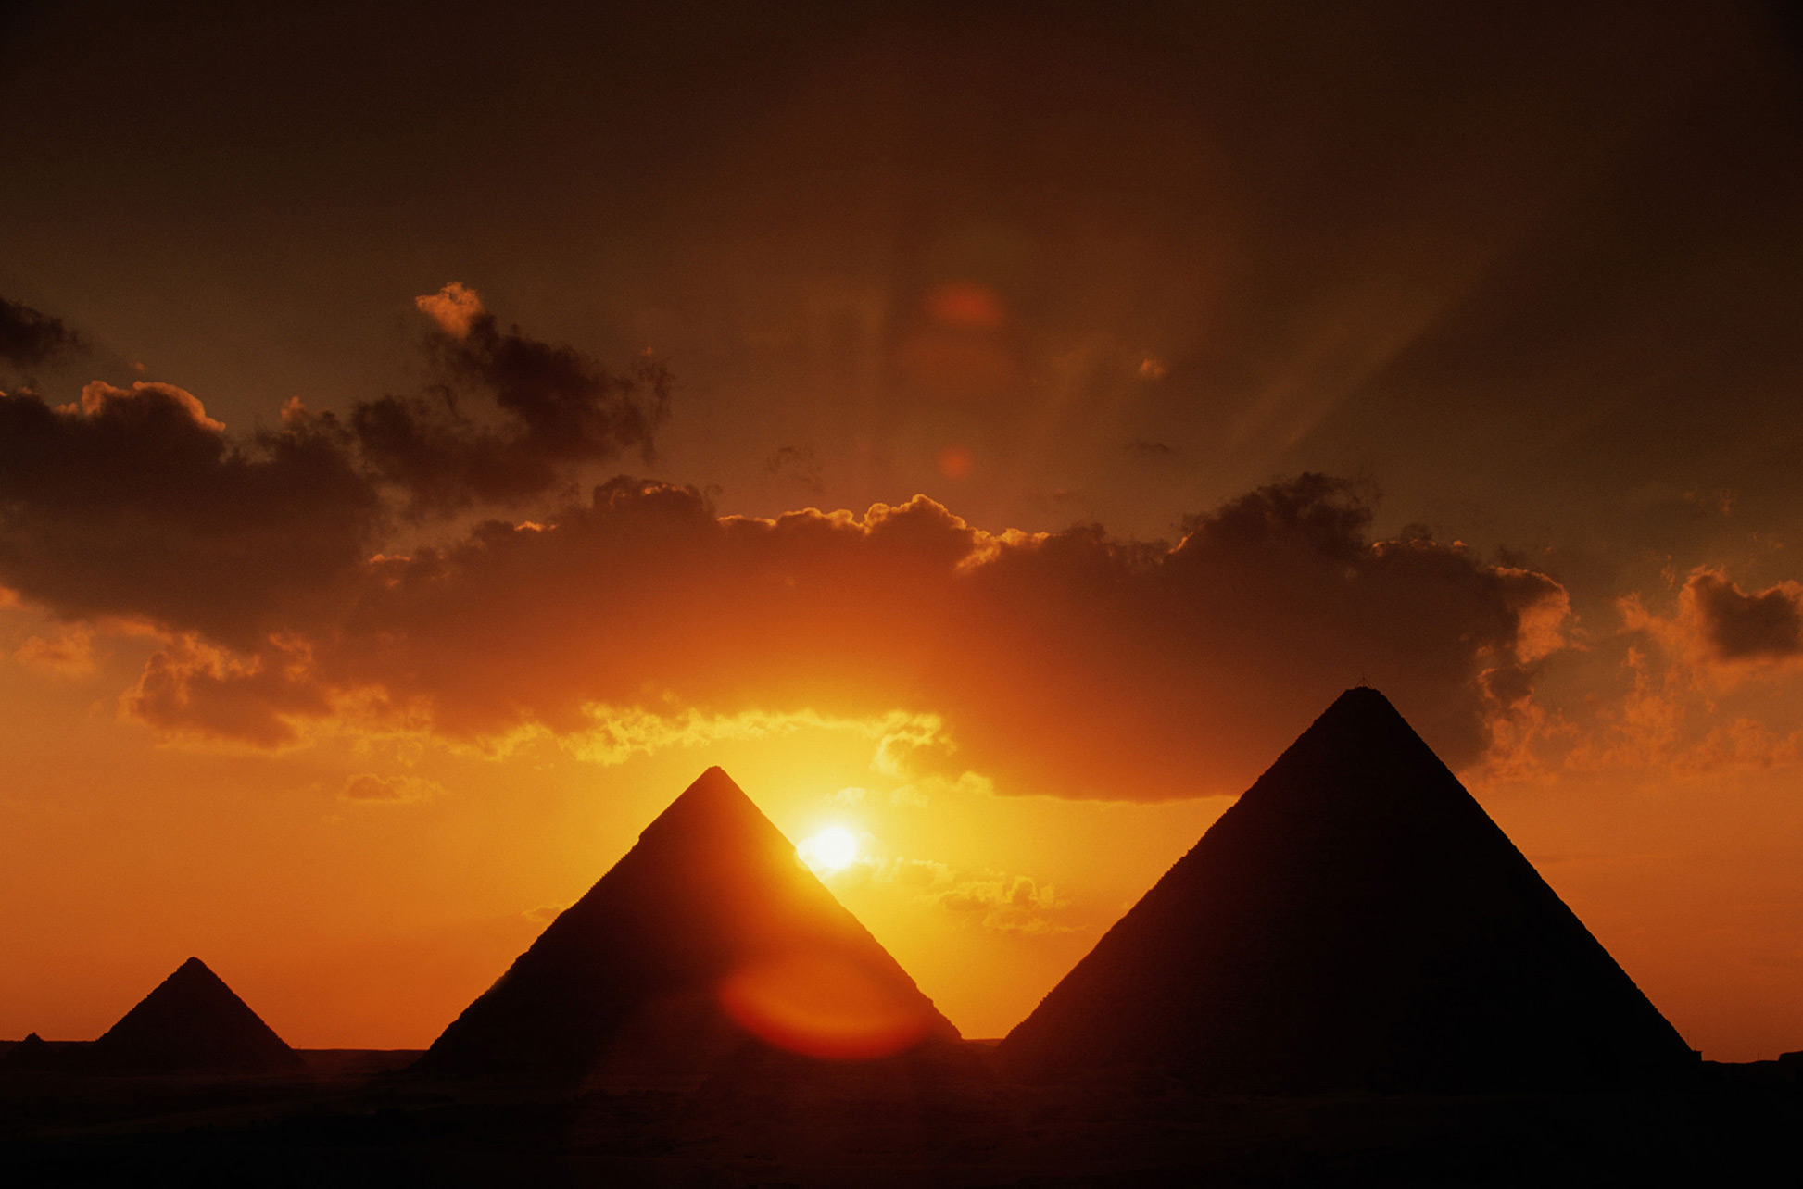


Slide 7


Slide 8


Slide 9

成绩
成绩=平时成绩（60% ）+期末考试（40%）
平时成绩（60%）
每次课后作业的平均成绩为平时成绩
期末（40%）考试方式
开卷（可以看书看笔记但不能上网）
试题来自每讲的思考题

Slide 10
总参考书
吴国盛《什么是科学》，广东人民出版社2016
吴国盛《科学的历程》，湖南科技出版社2018

Slide 11
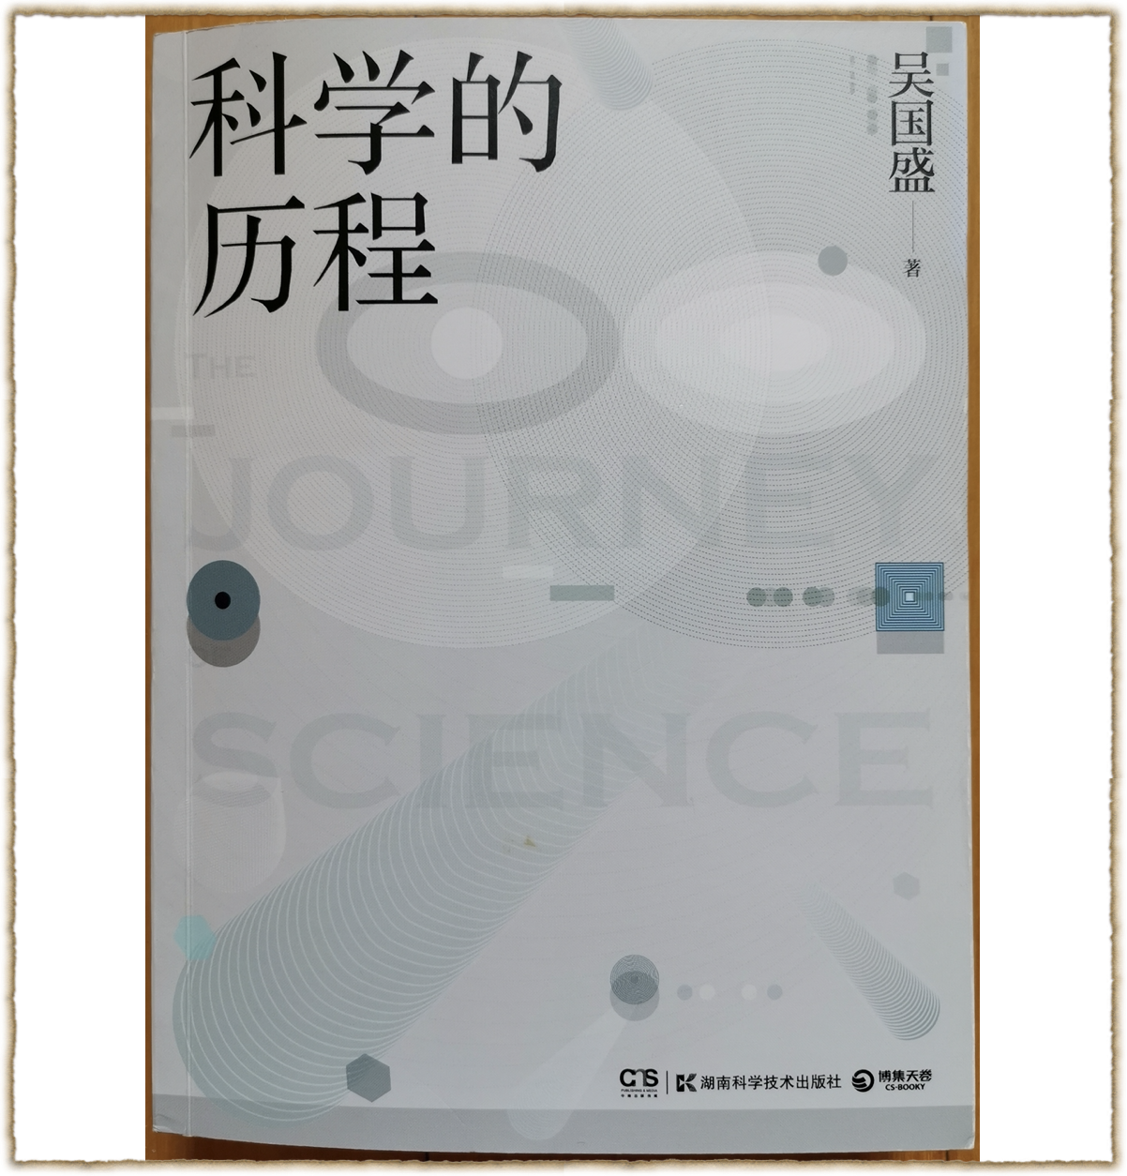
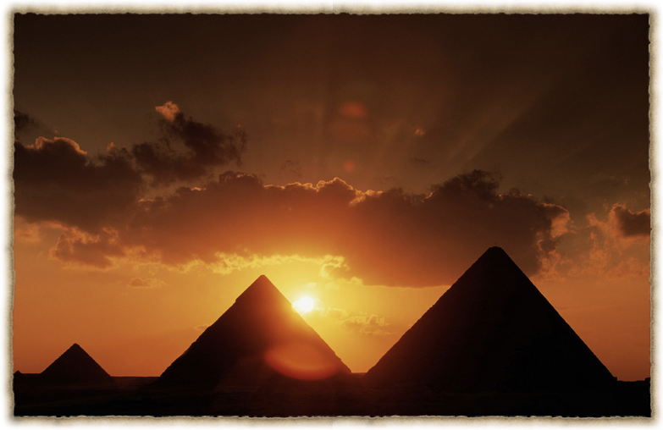
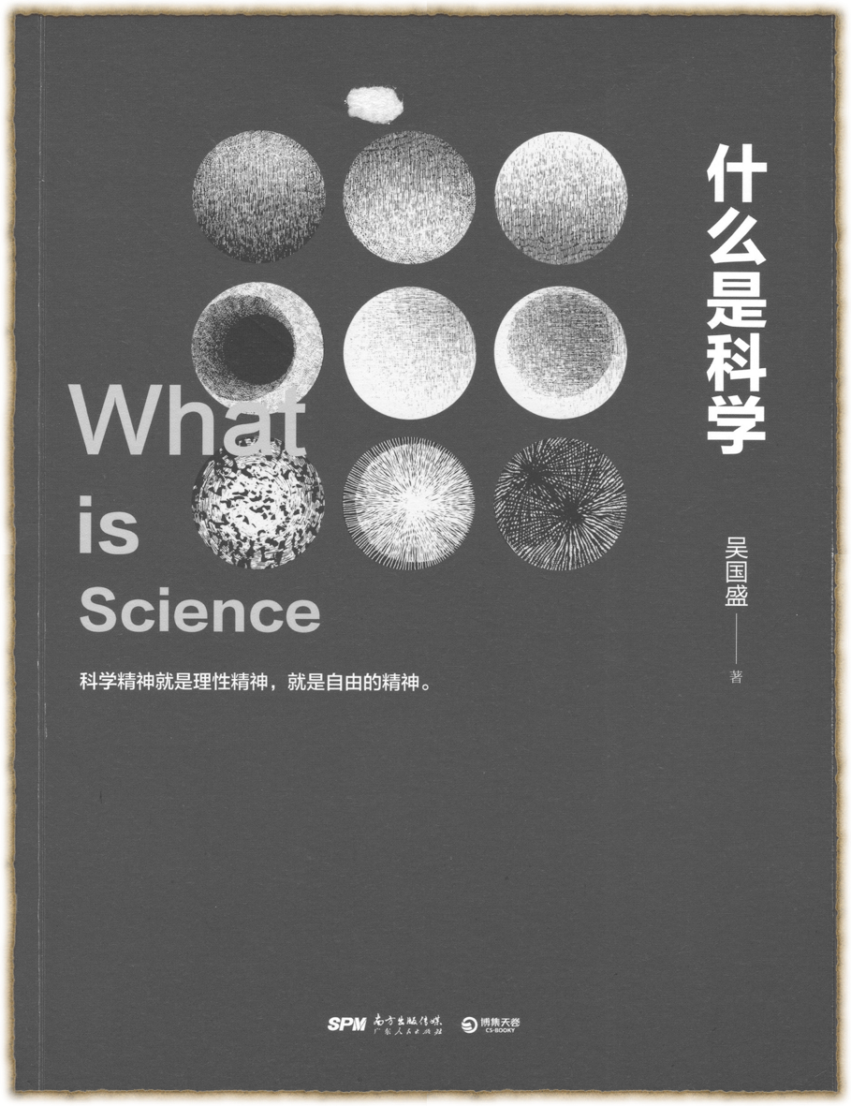

Slide 12
课程进度
第1讲0915，导论
第2讲0922，希腊
第3讲0929，希腊化
第4讲1006，伊斯兰
第5讲1013，经院科学
第6讲1020，哥白尼革命
第7讲1027，牛顿革命
第8讲1103，实验传统
第9讲1110，自然志传统
第10讲1117，制度化
第11讲1124，技术化
第12讲1201，物理图景
第13讲1208，生命图景
第14讲1215，西学东渐
期末考试1222

Slide 13
科学通史第1讲
科学的起源
吴国盛
清华大学科学史系
时间：2020年9月15日19：20-20：50
地点：六教6C300

Slide 14
扩展阅读材料
吴国盛《科学的故事·起源篇》，凤凰文艺出版社2020年出版
吴国盛《什么是科学》第2章
林德伯格《西方科学的起源》（张卜天译，商务印书馆2019年出版）第2-3章

Slide 15
要目
导论：什么是科学史
希腊城邦文明：自由科学的温床
自然的发现：科学诞生的标志
希腊数学：自由学术的典范

Slide 16
导论：什么是科学史

Slide 17
什么是科学史
科学史（History of Science）作为“历史”
对过去发生的事情的“叙说”
每一种叙说背后都有其理念（编史学Historiography)
每一种叙说背后都有其现实的关切
历史是过去与现在的“对话”
一代人有一代人的历史书写

Slide 18
什么是科学史
科学史就其作为“科学”的历史而言
宽泛的科学定义：技术、自然志、数理科学；全地域
严格的科学定义：数理实验科学；希腊源头
采纳宽泛定义还是严格定义？

Slide 19
科学通史
在希腊起源
在罗马帝国式微
在伊斯兰世界被发扬光大
在中世纪后期的基督教世界重获新生
在16、17世纪欧洲的科学革命中形成现代形态
在19世纪全方位转化为技术成为强大的物质力量

Slide 20
希腊城邦文明
自由科学的温床

Slide 21
文明与科学
两河文明（公元前3500年，乌鲁克Eanna神庙中出现泥板楔形文字）
埃及文明（公元前3100年，埃及国王美尼斯建立第一王朝，象形文字）
印度文明（约公元前2200年，哈拉帕文化，印度河文字）
中国文明（约公元前1300年，殷商文化，甲骨文）
希腊城邦文明（约公元前800年，字母文字）

Slide 22
实用知识
实用和功利的需要
国计（国之大事在祀与戎）：记录国家事务、祭祀、占星、历法、神庙建筑、军事工程
民生：统计人口、计算劳役薪酬、管理税收与国库、通商贸易、农业生产、食品加工、水利工程、医疗、遗产分配、土地划分
文职人员：史官、祭司、会计、占星家/天文学家、数学家、医生、工程师、教师

Slide 23
在（埃及和巴比伦）这两个文明里，数学并不成其为独立的一门学科，也未曾对数学本身进行过研究。它只是一种工具，形式上是些无联系的简单法则，用于解决人们日常生活中所碰到的问题。（克莱因《古今数学思想》上海科技出版社第一册第25页）

Slide 24
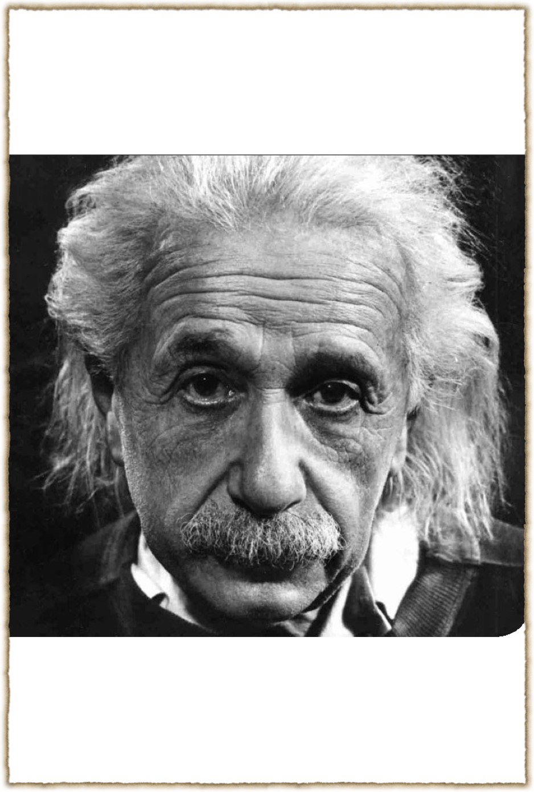
爱因斯坦
（Albert Einstein, 1879-1955）
西方科学的发展是以两个伟大的成就为基础，那就是：希腊哲学家发明形式逻辑体系(在欧几里得几何学中)，以及（在文艺复兴时期）发现通过系统的实验可能找出因果关系。在我看来，中国的贤哲没有走上这两步，那是用不着惊奇的。令人惊奇的是，这些发现居然都被搞出来了。
——1953年给J.S. Switzer的信《爱因斯坦文集》商务版第1卷574页

Slide 25
纯粹科学
以欧几里得几何学为代表的希腊科学是一种崭新的知识类型：纯粹科学（自由的科学）
高度的自主性、自足性：为自身的目的而存在
远离任何意义上的实用主义
内在性：自己推出自己

Slide 26
自由科学特征之一
无用无功利之学（纯粹科学）
欧几里得的故事
亚里士多德三种知识：经验、技艺、科学

Slide 27
希腊科学谱
一等科学：思辨科学
第一哲学、数学、自然哲学
二等科学：实践科学
政治学、伦理学、家政学
三等科学：制作科学
诗、戏剧、雕刻、建筑、医学

Slide 28
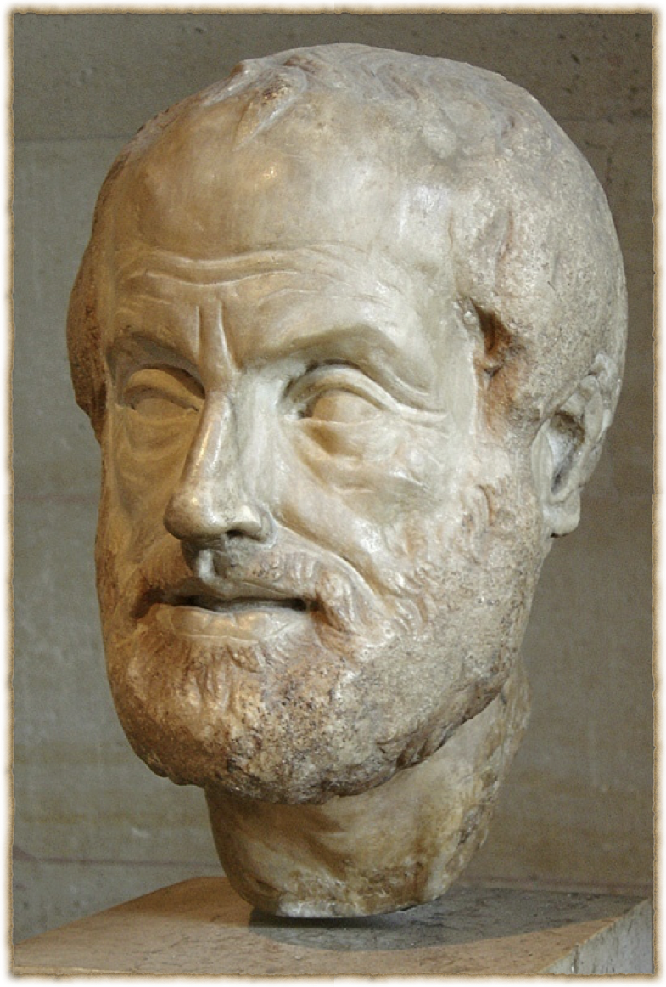
亚里士多德（Aristotle, 前384-前322）
如若人们为了摆脱无知而进行哲学思想，那么，很显然他们是为了知而追求知识，并不以某种实用为目的。
正如我们把一个为自己、并不为他人而存在的人称为自由人一样，在各种科学中唯有这种科学才是自由的，只有它才仅为了自身而存在。

Slide 29
自由科学特征之二
演绎科学：自己推出自己的学问
内在展开、证明的知识
证明、论证、推理、演绎

Slide 30
自由科学的条件
亚里士多德《形而上学》第1卷
惊异：“不论现在，还是最初，人都是由于好奇而开始哲学思考。”（982b10-15）
闲暇：“只有在全部生活必需都已具备的时候，在那些人们有了闲暇的地方，那些既不提供快乐，也不以满足必须为目的的科学才首先被发现。”（981b20-25）

Slide 31
自由科学的条件
爱因斯坦论自由学术的条件
外在自由
言论自由：“我所理解的自由是这样的一种社会条件：一个人不会因为他发表了关于知识的一般或特殊问题的意见和主张而遭受危险或者严重的损害。”（《爱因斯坦文集》第3卷179-180页）
财务自由：“人不应当为着获得生活必需品而工作到既没有时间也没有精力去从事个人的活动的程度。”（同上180页）
内在自由：“这种精神上的自由在于思想上不受权威和社会偏见的束缚，也不受一般违背哲理的常规和习惯的束缚。”（180页）

Slide 32
希腊城邦文明
希腊人的个性
惊异、求知、好学、天真、热情
城邦民主制
提供言论自由，鼓励公民就公共事务发言
奴隶制
使自由民摆脱物质生产和体力劳动而获得闲暇

Slide 33
自然的发现
科学诞生的标志

Slide 34
自然的发现
自然的发现：事物有其“自身”，而非神的“玩物”
泰勒斯（Thales, c.624BC-c.548BC）的地震理论：不是波塞冬发怒，而是水波的摇晃所致
自然即本质：事物的“自己”即其“本质”
拥有“自己”的事物即自然物

Slide 35
自然·自由·理性
自然的发现来自“自己”的发现
苏格拉底“认识你自己”
事物有其自身是为自然
人有其自身是为自由
思想有其自身是为理性

Slide 36
中国古代未有自然的发现
天地人三才互感互通：天地万物并不独立于人
不存在一个“不依人们意志为转移的客观世界”
荀子（前313-前238）：天行有常，不为尧存，不为桀亡
董仲舒（前179-前104）：天人感应、天人相通
《道德经》中“自然”并非名词，而是“自己如此”

Slide 37
希腊数学
自由学术的典范

Slide 38
希腊科学谱系
理论科学
第一哲学（神学）：不变且无形
数学：不变但有形
自然哲学：变化且有形
实践科学：政治学、伦理学、家政学
制作科学：诗、戏剧、雕刻、建筑、医学

Slide 39
希腊数学
数学（Mathematics)
“能学”：学习悖论
四艺（quadrivium）：算术、几何、音乐、天文

Slide 40
希腊算术
算术Arithmetic，应译为“数论”
算术是Logistic
三角数：1，3，6，10，……（任何两个相继数之和均为平方数）
平方数：1，4，9，16，……
完全数6=1*2*3=1+2+3，1952年知道12个，今天借助计算机知道30个
亲和数
220的真因子有1，2，4，5，10，20，22，44，55，110，其和=284
284的真因子有1，2，4，71，142，其和=220
1636年，费马发现17296与18416为亲和数

Slide 41

希腊算术危机
数即万物，万物皆数
无理数的发现：√2
希帕索斯被扔到海里
√2
1
1

Slide 42
希腊几何
毕达哥拉斯定理及其证明
柏拉图学院：不懂几何者不得入内
希腊理性精神的代表：自我展开、演绎推理、形式系统

Slide 43
希腊几何
印刷版本仅次于圣经
1607年由利玛窦和徐光启合作翻译前6卷
1857年由伟烈亚力和李善兰合作补译后9卷
中国传统的诗性思维与几何学的逻辑思维

Slide 44
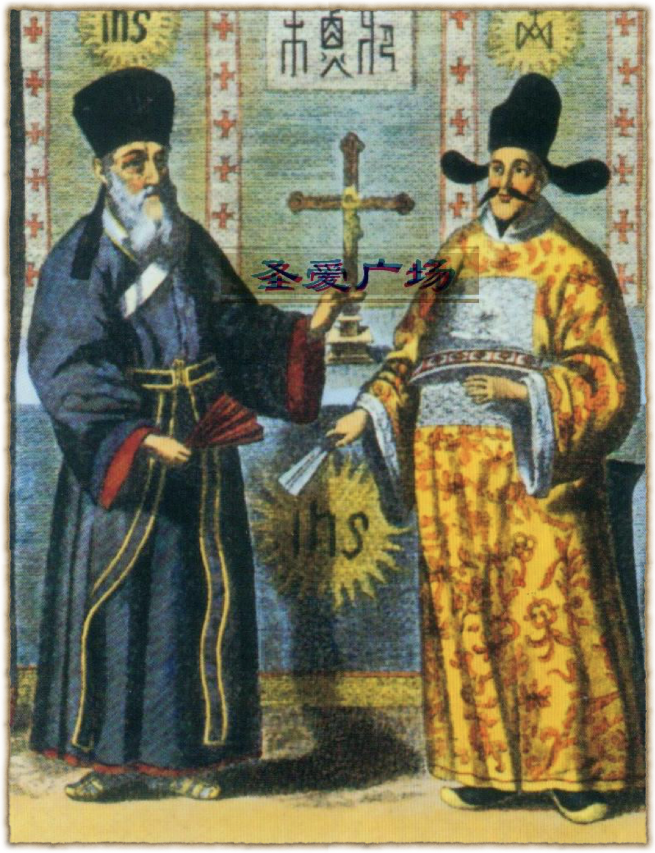
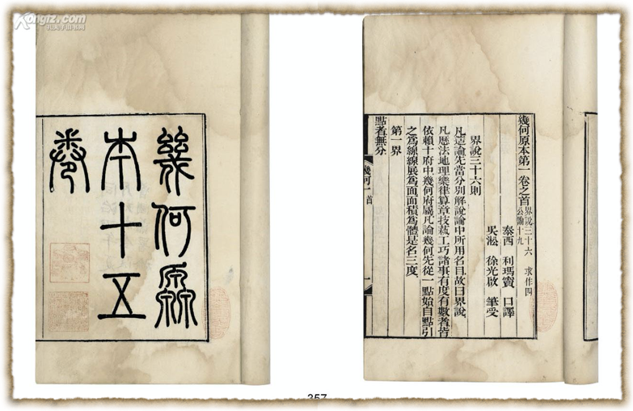
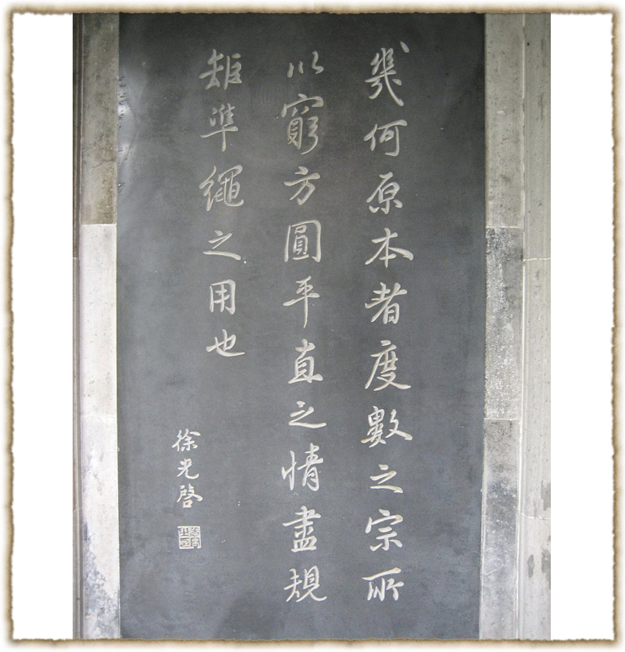

Slide 45
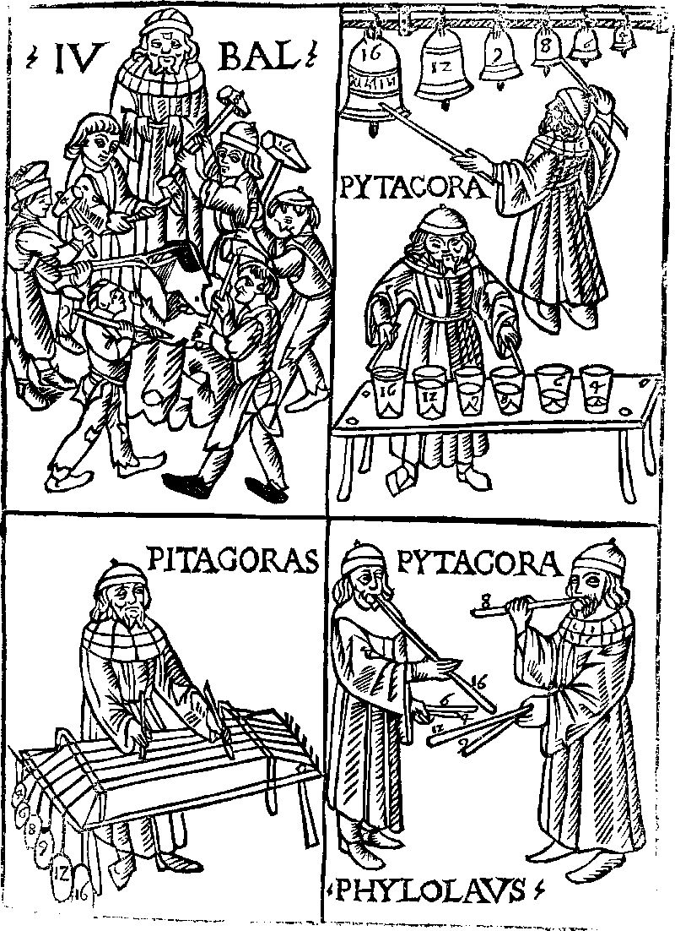
音乐
和声学：应用算术
声音的和谐来自数的和谐
音高8度，弦长由2变1
音高5度，弦长由5变2
音高4度，弦长由4变3

Slide 46
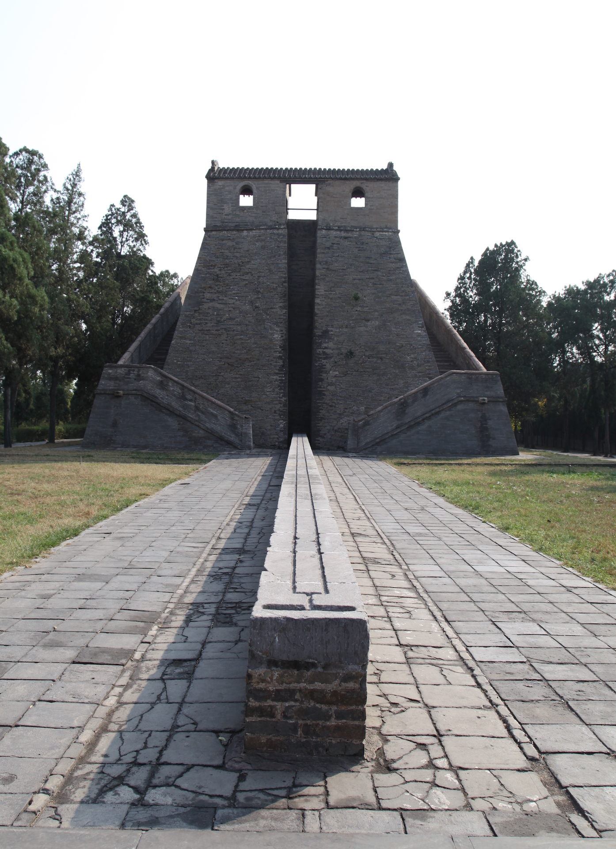
中国天文
天空博物学
星象解码学
政治占星术
日常伦理学
礼学

Slide 47
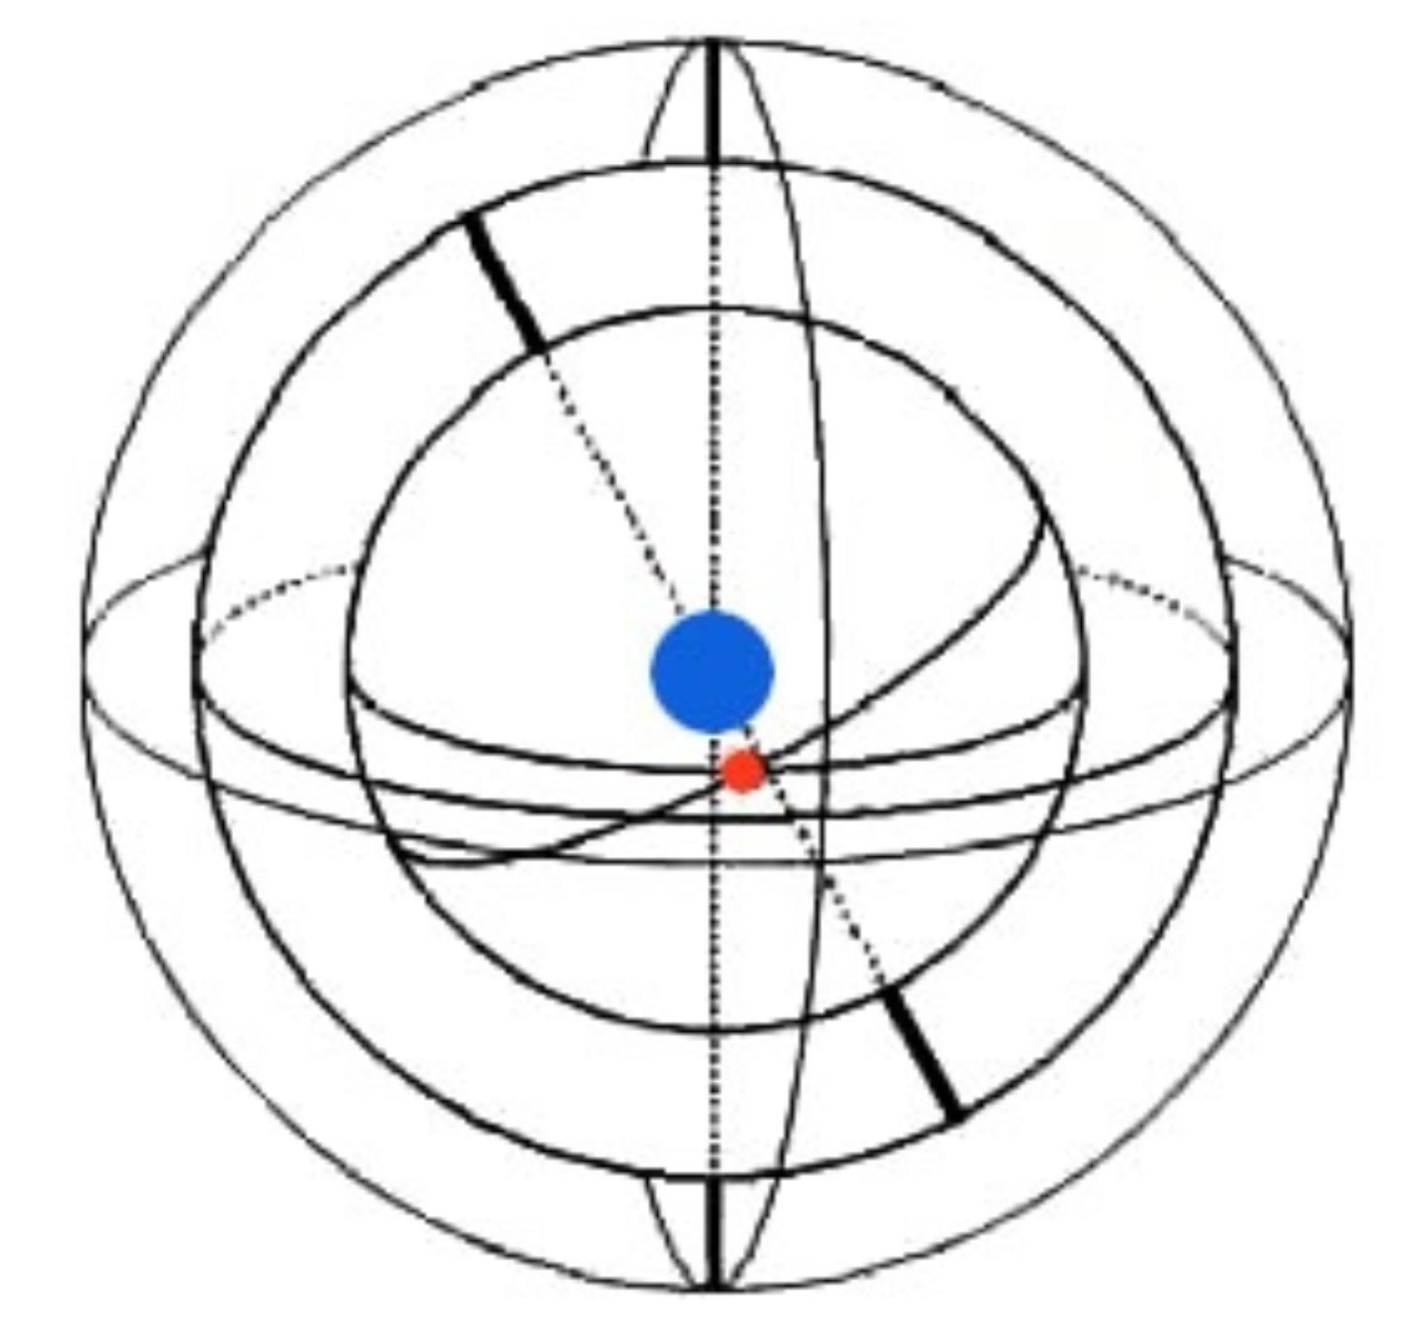
希腊天文学
仰望星空：天地之别
行星问题：行星天文学
拯救现象
均匀圆周运动的组合
应用球面几何学

Slide 48
思考题
为什么科学独独出现在希腊城邦时代？
什么是自然？何谓“自然的发现”？
为什么说几何学是理性科学的代表？
中国古代天文学和希腊天文学的根本区别是什么？

